Slide 1
慢性病跟踪监测系统
组长：15061029李瑞涛
组员：14051202童守玉
15061026陈川
15061027郑绍齐
15061030柴雁飞
Notes:
私人订制请加QQ：407149051 或微信:18672765781

Slide 2
目录
1
项目背景
CONTENT
2
产品介绍
3
营销概述
4
风险分析

Slide 3

项目背景
我们的项目是在中国慢性病人口数量的持续增加和中国医疗资源相对匮乏等几大背景下产生的。

Slide 4

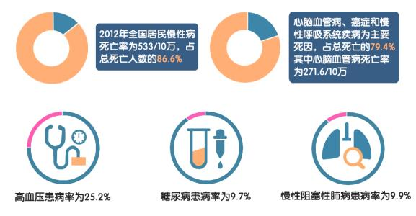
我国慢性病人口数量激增
随着国家工业化、城镇化的持续进行，同时伴随着人口老龄化进程的加快，以糖尿病、恶性肿瘤、心脑血管疾病、慢性呼吸系统疾病为代表的慢性病患病以及死亡人数呈持续快速、增长趋势。
中国的慢性病人群呈现年轻化的趋势。

Slide 5
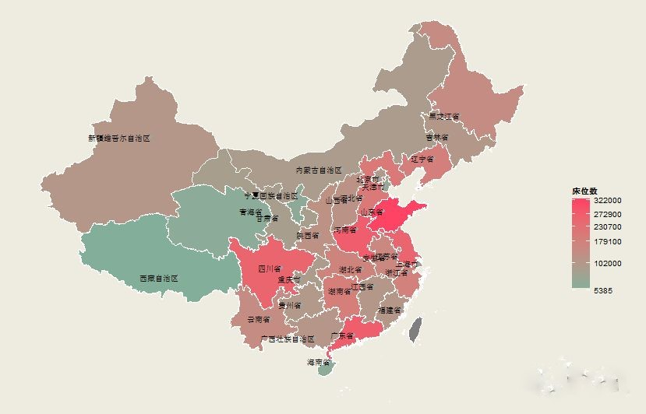
我国医疗资源现状
医疗资源相对匮乏
我国卫生总费用超过3万亿元，仅占GDP的5.57%，而OECD（经合组织）国家卫生总费用占GDP比重平均为9.3%。
我国医疗资源分布不均
我国医疗资源东西部分布不均，城市农村分布不均
多种因素造成群众看病难
由于人口数量给有限医疗资源带来的压力以及“号贩子”等因素的存在，中国人普遍看病难。

Slide 6

2
产品介绍
基于以上所提到的背景，我们所提出的产品叫做“慢性病跟踪监测系统”，这是一个包含硬件和软件两个部分的系统。该产品适用于广大的患有慢性病的人群。

Slide 7
产品概述
基于以上所提到的背景，我们所提出的产品叫做“慢性病跟踪监测系统”，这是一个包含硬件和软件两个部分的系统。该产品适用于广大的患有慢性病的人群，硬件部分的各种传感器用于实时测量患者身体的各项指标，并把收集到的数据同步到手机等移动端，移动端的软件部分将会接收这些数据并进行处理从而判断病患健康状况以达到监测病情的目的，软件同时还包含定时提醒病人用药（服药、打胰岛素等）功能，病人还可以通过软件部分实现与医生的远程沟通，同时在患者慢性病急性发作时软件能通过接受到的数据及时判断出病人处于危险状态并及时通知病人家属以及医院。

Slide 8


产品功能
（1）慢性病患者身体数据实时收集
（2）慢性病病情实时分析
（3）用药规划与提醒
（4）与医生的远程交流
（5）危险状况呼救

Slide 9

3
营销概述
我们采用关系营销战略、事件营销战略、品牌营销战略等营销战略进行营销

Slide 10

关系营销战略
竞争对手、北京市政府与相关网络安全部门等所有影响公司营销的机构和群体建立良好健康的关系，使得公司能够健康、和谐、快速的取得长远的发展。
我们要与经销商等合作伙伴发展良好的战略合作伙伴关系，我们要秉持着双赢的原则，从长远利益出发，为我公司树立起讲诚信，守信用的良好形象，这样才能使得我们能够与合作伙伴进行长远的顺利的合作，同时吸引更多的合作伙伴，也为将来获得融资增加了可能性。

Slide 11

事件营销战略
我们要充分利用好生活中发生的相关事件，来进行对市场宣传，在事件正被人们谈论的火热的时候，抓住机会，大力宣传，努力扩大市场，争取用户的爆发式增长。 例如如果有慢性病患者因为无人照顾突发疾病去世的，我们就可以趁机宣传一下我们的慢性病跟踪监测系统对于监测病人的身体情况的作用以及它的重要性。

Slide 12

不论哪一个企业，想要成为一方巨头，关键的一点都是要建立起良好的品牌形象，让自己在客户心中成为这一类企业中不可替代的那一个。
品牌营销战略

Slide 13

4
风险分析
市场风险、技术风险以及应对策略

Slide 14

市场风险
目前很多人对医疗方面都充满不信任，可能会担心我们的产品质量，导致无法较好的出售。以及大部分人还没有这种观念，想要让我们的产品流传的更远，就需要我们不断地宣传与良好的质量。

Slide 15

技术风险
我们的产品较为新颖，可能会出现有些情况无法检测到，或者产品的设计与市场的要求无法完美契合。甚至会有部分员工在加工时出现意外，产生不合格产品，导致各种纠纷。

Slide 16

应对策略
对这些问题，我们会不断地对软硬件进行更新，将各种问题在矛盾爆发前解决。并积极宣传我们的产品与效果，尽可能避免这些风险。

Slide 17
THANK YOU

